Slide 1
Лекция 10. Высокая доступность шлюза: протоколы FHRP и HSRP

Slide 2
Цель лекции
Понимать проблему единой точки отказа шлюза по умолчанию
Объяснять назначение FHRP и принцип работы HSRP
Настраивать виртуальный IP, приоритет, preempt и tracking для HSRP
Проверять роли Active и Standby и тестировать переключение шлюза при аварии

Slide 3
Учебные вопросы
1. Высокая доступность шлюза по умолчанию и устранение единой точки отказа SPOF
2. Назначение и логика работы HSRP
3. Виртуальный IP и виртуальный MAC-адрес группы HSRP
4. Active/Standby, приоритеты, Preemption и Interface/Object Tracking

Slide 4
1. Клиент обычно знает только один шлюз по умолчанию
Default gateway — IP-адрес устройства, через которое клиент отправляет трафик в другие сети
Если шлюз выключился, клиент может сохранить IP-адрес, но потерять доступ к другим VLAN и внешним сетям
Проблема особенно заметна в сети, где все пользователи VLAN зависят от одного L3-коммутатора
Резервный коммутатор сам по себе не помогает, если клиенты не знают его адрес как шлюз
Нужен механизм, который дает клиентам один стабильный адрес шлюза при нескольких физических устройствах

Slide 5
SPOF нужно устранять в критичных точках сети
SPOF (Single Point of Failure) — единая точка отказа, отказ которой нарушает работу всей функции
Шлюз VLAN является SPOF, если его выполняет только один L3-интерфейс без резервирования
Отказ может быть связан с устройством, интерфейсом, аплинком, питанием или ошибкой конфигурации
Высокая доступность не означает отсутствие аварий, а означает быстрое восстановление сервиса
Для шлюза VLAN эту задачу решают протоколы семейства FHRP

Slide 6
FHRP создает резервированный шлюз для клиентов
FHRP (First Hop Redundancy Protocol) — семейство протоколов резервирования первого маршрутизирующего перехода
Первый переход — это шлюз по умолчанию, к которому клиент отправляет трафик за пределы своей подсети
FHRP позволяет нескольким маршрутизирующим устройствам разделить один виртуальный адрес шлюза
Клиенты используют один virtual IP, а активное устройство может меняться при аварии
Примеры FHRP: HSRP, VRRP и GLBP

Slide 7
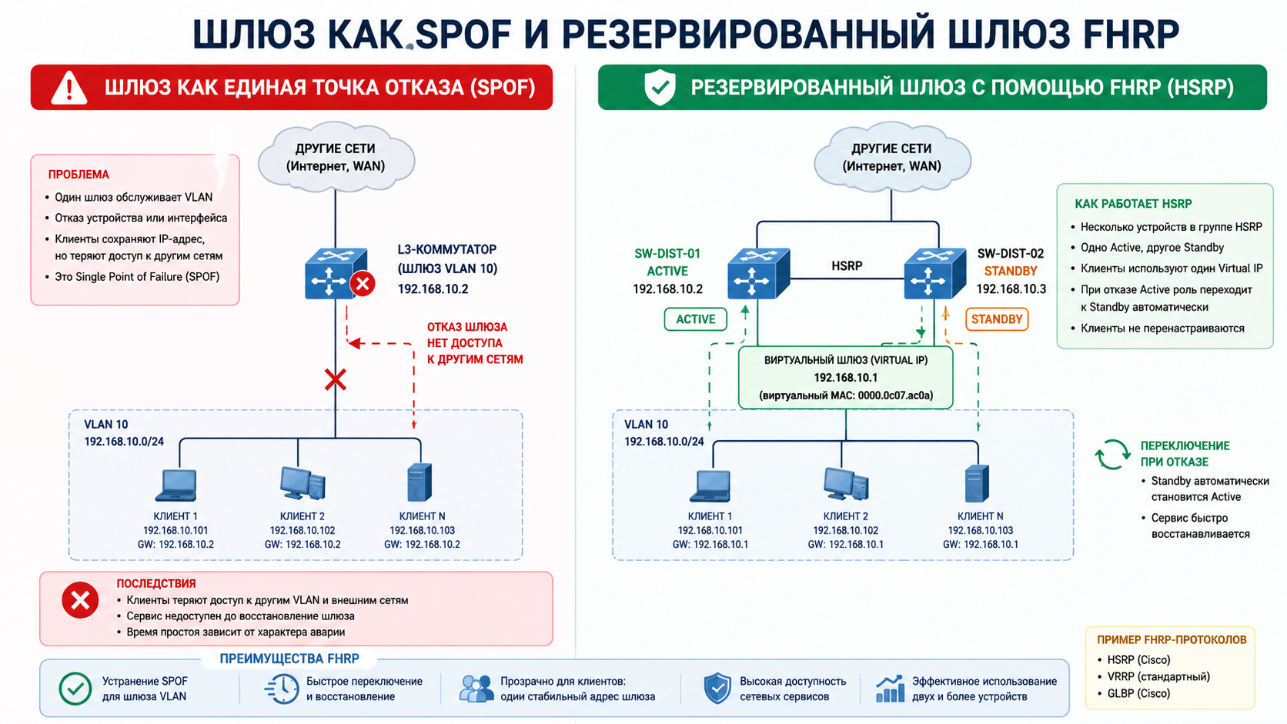
Схема: шлюз как SPOF и резервированный шлюз FHRP

Slide 8
2. HSRP — Cisco-протокол резервирования шлюза
HSRP (Hot Standby Router Protocol) — протокол Cisco для резервирования шлюза по умолчанию
Несколько L3-устройств объединяются в HSRP-группу для конкретной VLAN
Одно устройство в группе становится Active и отвечает за виртуальный шлюз
Другое устройство становится Standby и готово принять роль при отказе Active
Клиенты не перенастраиваются, потому что продолжают использовать тот же виртуальный IP

Slide 9
HSRP работает отдельно для каждой VLAN
Для VLAN 10 создается своя HSRP-группа и виртуальный IP, например 192.168.10.1
Для VLAN 20 создается другая группа и виртуальный IP, например 192.168.20.1
Это позволяет балансировать активные роли между двумя distribution-коммутаторами
SW-DIST-01 может быть Active для VLAN 10, а SW-DIST-02 — Active для VLAN 20
Такой дизайн использует оба устройства, а не держит второе полностью простаивающим

Slide 10
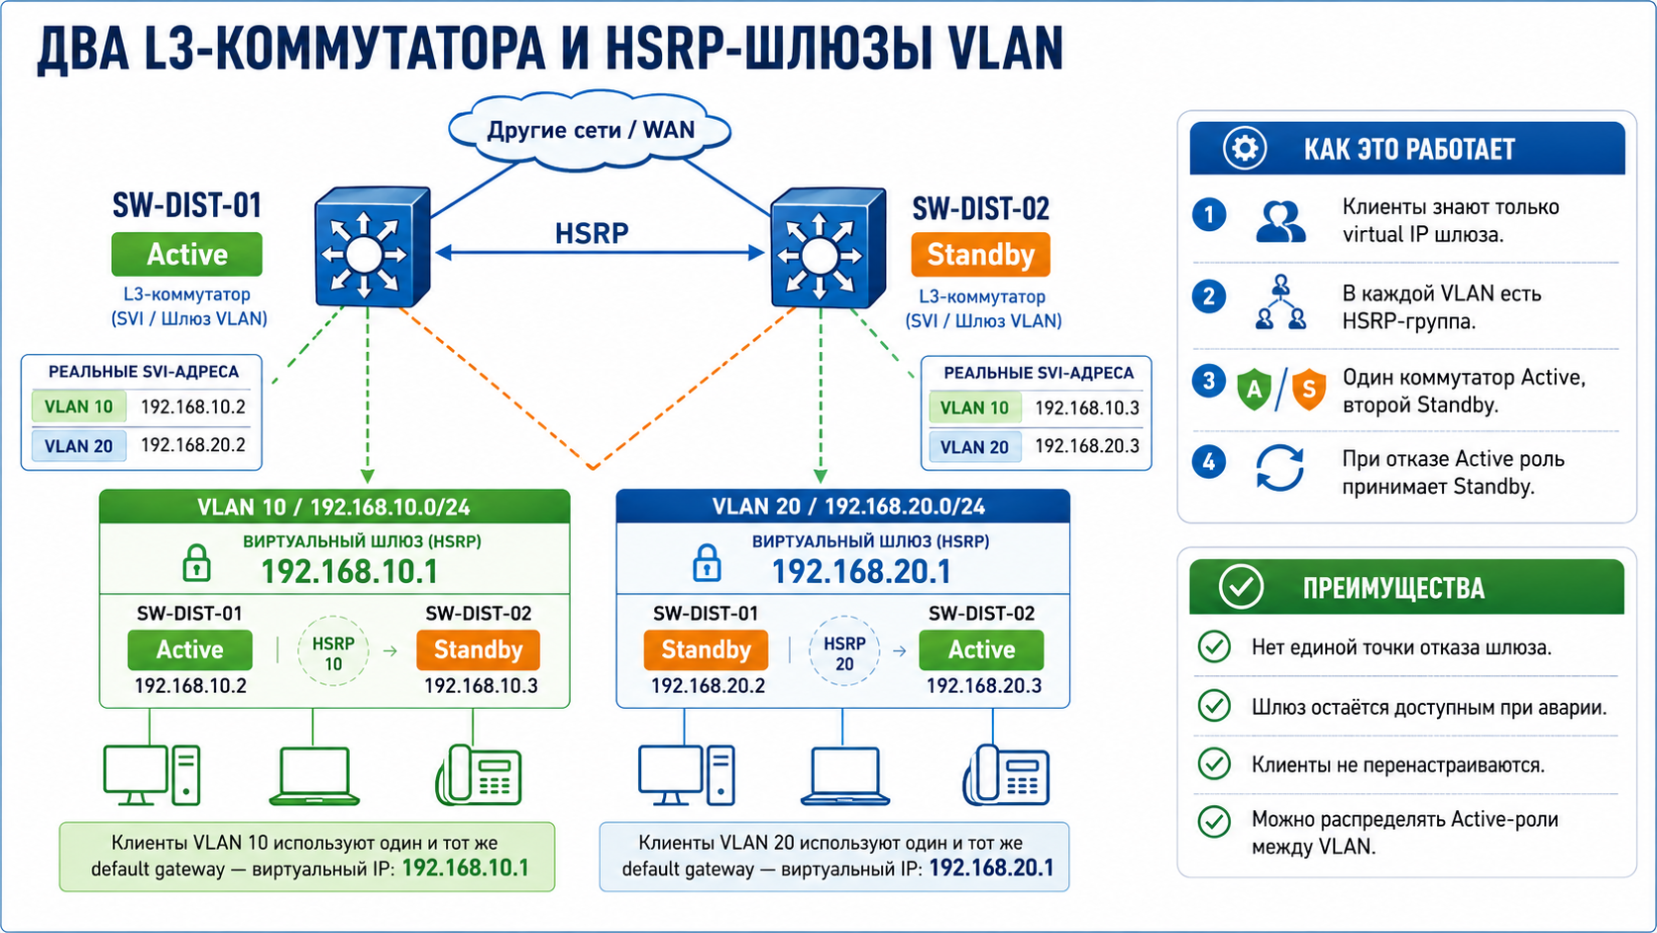
Топология: два L3-коммутатора и HSRP-шлюзы VLAN

Slide 11
Базовая настройка HSRP на SVI VLAN 10
Команда interface vlan 10 открывает SVI, который обслуживает VLAN 10
Команда ip address 192.168.10.2 255.255.255.0 задает реальный адрес SW-DIST-01
Команда standby version 2 включает HSRP версии 2 для группы
Команда standby 10 ip 192.168.10.1 задает виртуальный IP-шлюз для клиентов
Клиенты VLAN 10 должны использовать 192.168.10.1 как default gateway

Slide 12
Настройка второго участника HSRP
На SW-DIST-02 в interface vlan 10 задают реальный адрес 192.168.10.3/24
Команда standby version 2 должна совпадать с первым устройством
Команда standby 10 ip 192.168.10.1 задает тот же виртуальный адрес группы
Реальные адреса устройств разные, виртуальный IP один для всей HSRP-группы
Если virtual IP отличается на участниках, клиенты не получат корректное резервирование шлюза

Slide 13
3. Виртуальный IP остается постоянным для клиентов
Virtual IP — общий адрес шлюза HSRP-группы, который указывается клиентам как default gateway
Active-устройство отвечает на ARP-запросы клиентов для virtual IP
При отказе Active роль переходит к Standby, а virtual IP остается тем же
Клиент обычно не замечает смену физического устройства, кроме короткой паузы
Администратор видит переключение через show standby brief и журналы устройства

Slide 14
Виртуальный MAC помогает клиентам отправлять кадры
Virtual MAC — MAC-адрес, связанный с virtual IP HSRP-группы
Клиент отправляет кадры на virtual MAC, не зная реальный MAC активного коммутатора
Когда роль Active переходит другому устройству, оно начинает использовать virtual MAC
Это уменьшает необходимость перенастройки клиентов и ускоряет восстановление
Для HSRPv2 virtual MAC имеет вид 0000.0C9F.Fxxx, где xxx — номер HSRP-группы в hex-формате
Если в Wireshark или MAC-таблице виден адрес 0000.0C9F.F..., это хороший признак HSRPv2

Slide 15
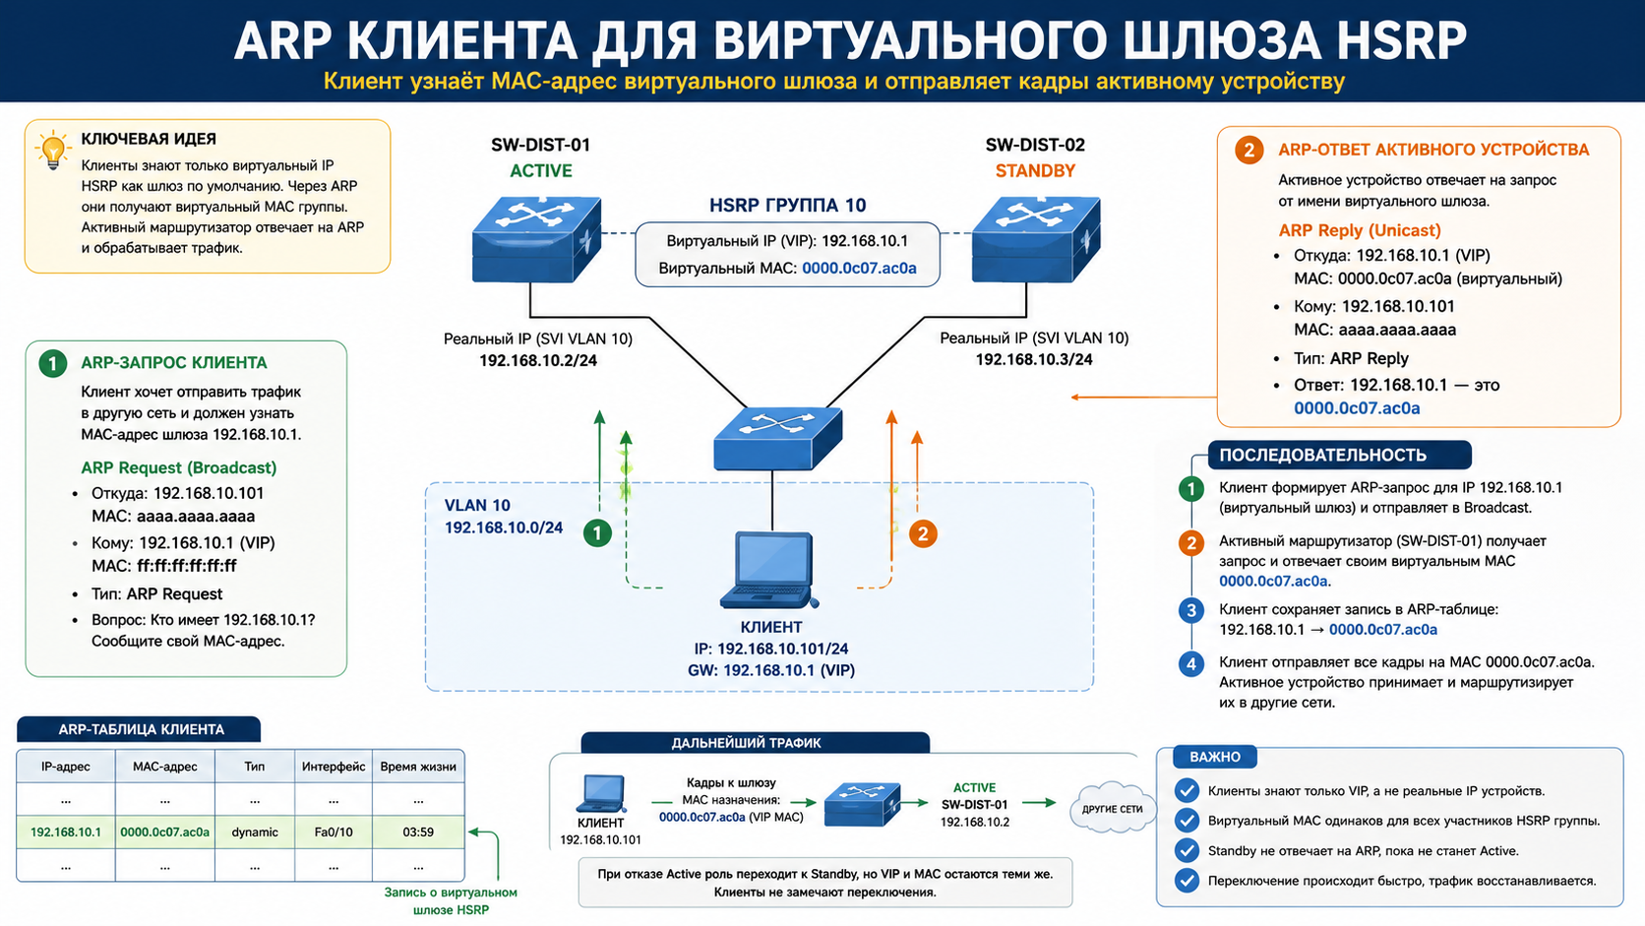
Диаграмма: ARP клиента для виртуального шлюза HSRP

Slide 16
Проверка виртуального шлюза
Команда show standby brief показывает группы HSRP, роли Active/Standby и virtual IP
Пример: show standby brief должен показать Active на SW-DIST-01 для VLAN 10
Команда show standby vlan 10 показывает подробности таймеров, приоритета и preempt
С клиента выполняют ping 192.168.10.1, чтобы проверить доступность виртуального шлюза
Команда arp -a на клиенте помогает увидеть MAC-адрес, связанный с адресом шлюза

Slide 17
4. Приоритет определяет, кто станет Active
HSRP priority — числовой приоритет участника HSRP-группы
По умолчанию приоритет равен 100, большее значение предпочтительнее
Команда standby 10 priority 110 делает устройство более вероятным Active для группы 10
Если приоритеты равны, выбор зависит от IP-адреса интерфейса
В проекте приоритет задают явно, чтобы активный шлюз соответствовал плану сети

Slide 18
Preempt возвращает роль после восстановления
Preemption — вытеснение текущего Active устройством с более высоким приоритетом после его восстановления
Без preempt восстановившийся основной коммутатор может остаться в роли Standby
Команда standby 10 preempt включает возврат роли Active при наличии лучшего приоритета
Пример: SW-DIST-01 после ремонта снова становится Active для VLAN 10
Preempt используют, когда проект требует предсказуемого размещения активных шлюзов

Slide 19
Tracking учитывает состояние аплинка
Interface Tracking — отслеживание состояния интерфейса, влияющее на приоритет HSRP
Если у Active-коммутатора отказал uplink к внешней сети, он не должен оставаться шлюзом для клиентов
Object Tracking — отслеживание объекта, например состояния интерфейса или доступности маршрута
При отказе tracked-объекта HSRP снижает приоритет устройства
Standby может стать Active, если его путь наружу остается рабочим

Slide 20
Настройка object tracking для HSRP
Команда track 1 interface gigabitEthernet1/0/48 line-protocol создает объект отслеживания uplink-порта
Команда interface vlan 10 открывает HSRP-интерфейс VLAN 10
Команда standby 10 track 1 decrement 30 снижает приоритет группы 10 на 30 при отказе объекта
Пример: приоритет 110 станет 80, и второй коммутатор с приоритетом 100 сможет стать Active
Результат проверяется show standby brief до и после отключения uplink

Slide 21
Decrement должен гарантировать переключение Active-роли
Обязательно указывайте величину decrement, например decrement 30
Если написать только standby 10 track 1, старый IOS или Packet Tracer может снизить priority всего на 10
При priority 110 и decrement 10 получится 100, то есть столько же, сколько у Standby-коммутатора
При равенстве priority HSRP не обязан отдавать роль резервному устройству
Декремент должен опустить Active ниже Standby: 110 минус 30 дает 80 против 100

Slide 22
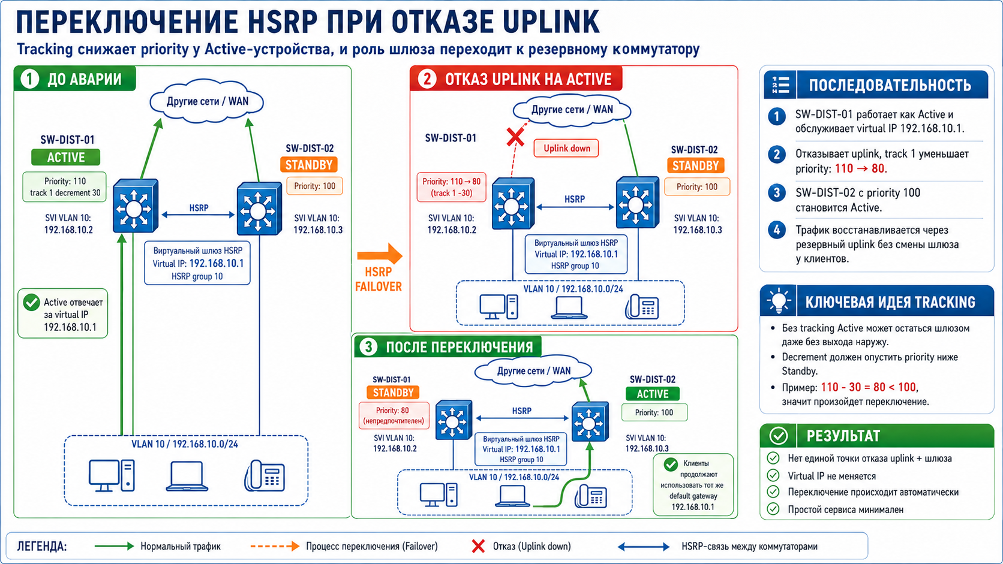
Диаграмма: переключение HSRP при отказе uplink

Slide 23
Балансировка активных шлюзов по VLAN
Для VLAN 10 SW-DIST-01 получает priority 110, а SW-DIST-02 остается 100
Для VLAN 20 SW-DIST-02 получает priority 110, а SW-DIST-01 остается 100
Оба коммутатора одновременно обслуживают разные VLAN как Active
STP-root желательно согласовать с Active HSRP для той же VLAN
Такой подход уменьшает лишний проход трафика между distribution-коммутаторами

Slide 24
Согласование HSRP и STP
Если HSRP Active находится на одном коммутаторе, а STP-root для VLAN на другом, трафик может идти неоптимально
Для VLAN 10 желательно, чтобы SW-DIST-01 был и HSRP Active, и STP root primary
Для VLAN 20 желательно, чтобы SW-DIST-02 был HSRP Active и STP root primary
Так путь от access-коммутатора к шлюзу становится прямее
Это пример того, как технологии разных лекций должны складываться в единую архитектуру

Slide 25
Тестирование отказа HSRP
С клиента запускают непрерывный ping до virtual IP шлюза и до узла в другой VLAN
На Active-коммутаторе отключают SVI, устройство или tracked uplink в учебной топологии
Команда show standby brief на обоих коммутаторах показывает смену ролей
Ожидаемый результат: короткая потеря пакетов, затем восстановление связи через Standby
После включения основного устройства проверяют, сработал ли preempt

Slide 26
Типовые ошибки HSRP
Участники группы настроены с разными virtual IP
Клиенты используют реальный IP SVI вместо virtual IP как default gateway
Preempt не включен, поэтому основной коммутатор не возвращает роль после восстановления
Tracking не настроен, и устройство остается Active при отказе внешнего uplink
HSRP Active не согласован со STP-root, из-за чего путь трафика становится лишним

Slide 27
Таймеры HSRP определяют скорость обнаружения отказа
HSRP-участники периодически обмениваются hello-сообщениями
Hello timer задает, как часто устройство сообщает, что оно живо
Hold timer задает, сколько ждать перед признанием соседа недоступным
В базовой лаборатории таймеры обычно оставляют по умолчанию
В продакшене слишком агрессивные таймеры могут вызвать ложные переключения при кратких потерях

Slide 28
Команда show standby дает больше деталей, чем brief
show standby brief удобна для быстрой таблицы групп, ролей и virtual IP
show standby vlan 10 показывает приоритет, preempt, таймеры и tracked-объекты конкретной VLAN
Пример: после отключения uplink команда показывает уменьшенный приоритет из-за tracking
Если роль не переключилась, проверяют priority, preempt и состояние tracked-объекта
Подробный вывод полезен для отчета по аварийному тестированию

Slide 29
Что документировать для HSRP
Для каждой VLAN записывают номер HSRP-группы и virtual IP
Для каждого distribution-коммутатора записывают реальный IP SVI и priority
Отдельно фиксируют, где включен preempt и какие объекты tracking используются
В таблице указывают, какой коммутатор должен быть Active для каждой VLAN
Документация HSRP должна совпадать с таблицей STP-root и адресным планом

Slide 30
Мини-кейс: клиенты потеряли доступ после отказа uplink
Симптом: HSRP Active жив, но клиенты не выходят во внешние сети
Вероятная причина: у Active-коммутатора отказал внешний uplink, а tracking не настроен
Проверка: show standby vlan 10 и show interfaces status для uplink-порта
Исправление: настроить track для uplink и standby 10 track 1 decrement 30
Повторный тест должен показать переход Active-роли на устройство с рабочим внешним путем

Slide 31
Итоги лекции
HSRP устраняет единую точку отказа шлюза по умолчанию для VLAN
Клиенты используют virtual IP, а устройства HSRP распределяют роли Active и Standby
Priority и preempt делают выбор активного шлюза управляемым и предсказуемым
Tracking позволяет учитывать не только состояние SVI, но и доступность uplink во внешнюю сеть
HSRP нужно проектировать вместе со STP-root, VLAN и физической отказоустойчивостью

Slide 32
Контрольные вопросы
Почему один шлюз по умолчанию может стать SPOF для всей VLAN?
Что означает FHRP и какую проблему решают протоколы этого семейства?
Чем virtual IP HSRP отличается от реального IP SVI?
Какие роли бывают у устройств в HSRP-группе?
Зачем включать preempt на основном коммутаторе?
Как tracking uplink помогает выбрать правильный активный шлюз?
Почему полезно согласовывать HSRP Active и STP Root для одной VLAN?

